Slide 1
Impactul stresului și al blocajelor emoționale asupra Sănătății și Succesului Academic
Studenți: Carmen-Mihaela Tudoroiu și
Minodora-Elena Podoleanu
Facultate: FSA
Prof. coordonator: Asist. univ. Alina Ioana Constantin

Slide 2
Opis
01
02
Rezultate și discuții
Metodologia cercetării
03
04
Concluzii
Bibliografie

Slide 3
01
Metodologia cercetării

Slide 4
Scopul cercetării:
Această cercetare își propune să investigheze în ce măsură stresul și blocajele emoționale afectează performanța academică și starea de sănătate (atât din punct de vedere fizic, cât și emoțional) a studenților din România.

Slide 5
Întrebările de cercetare:
Cât de puternică este tendința studenților de a acționa impulsiv în fața anumitor situații critice?
Cum reacționează corpul studentului la factorii stresori?
În ce măsură sunt afectați studenții de blocaje emoționale în cadrul actului educațional?

Slide 6

Tipul cercetării și metodele de cercetare
Tip: cantitativ.
Metoda de cercetare: anchetei sociologice pe bază de chestionar.

Slide 7
Instrumentul de cercetare și procedura de colectare a datelor
Chestionar cu 17 itemi: 14 cu răspuns închis și 3 cu răspuns deschis.
Primii 2 itemi: portretul respondenților noștri.
Chestionarul a fost aplicat online (Google Forms).

Slide 8

Eșantionul:
85 studenți
Universități:
POLITEHNICA București,
Universitatea de Medicină și Farmacie Carol Davila,
Universitatea din București
ASE București.
Medie semestru I: 5-10

Slide 9
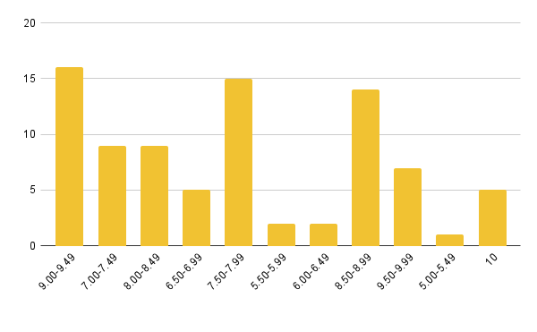
Fig. 1. Media pe semestrul anterior a respondenților

Slide 10
Metode de prelucrare a datelor:
Răspunsurile oferite de studenți au fost prelucrate în Excel.

Slide 11
02
Rezultate și discuții

Slide 12
2.1.Impactul stresului și al blocajelor emoționale asupra succesului academic
Emoțiile negative (stresul și anxietatea) pot avea un impact semnificativ asupra experienței academice a studenților.
Aceste emoții pot influența capacitatea de concentrare și de asimilare a cunoștințelor, în special în momente critice (examenele sau testele importante).
Presiunea de a obține rezultate academice satisfăcătoare, îndeplinirea așteptărilor părinților, profesorilor sau colegilor poate contribui la intensificarea stresului și anxietății.

Slide 13
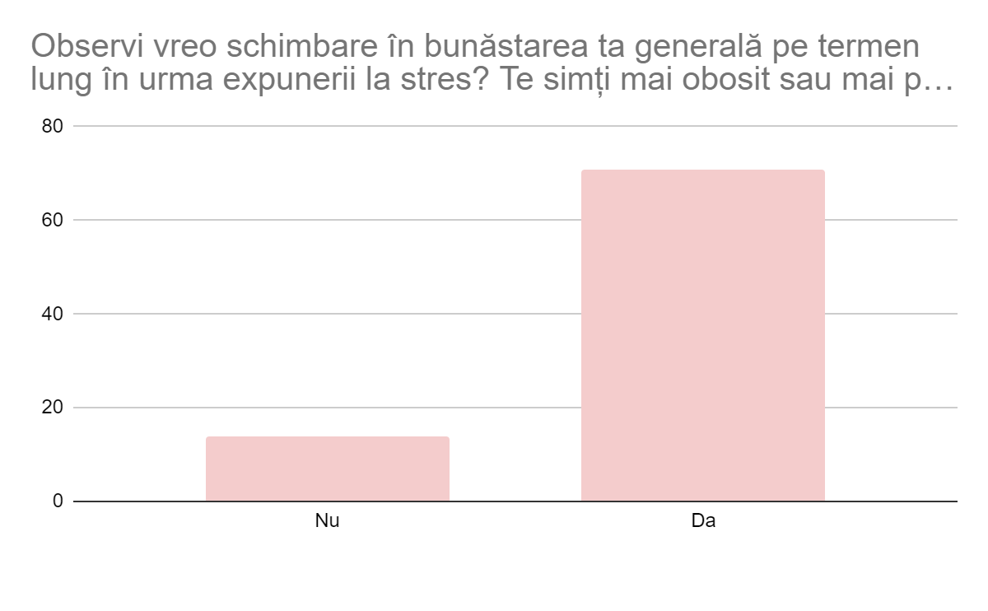
Fig. 2. Impactul expunerii îndelungate la stres asupra sănătății fizice a studenților din România

Slide 14
2.2. Impactul stresului și al blocajelor emoționale asupra sănătății(fizice și mintale)
Stresul și blocajele emoționale influențează sănătatea fizică și mintală, având un impact semnificativ în mediul universitar.
Stresul persistent poate afecta somnul, ritmul cardiac și sănătatea generală, crescând susceptibilitatea la afecțiuni.
Datele arată că stresul cronic poate deteriora sistemul imunitar și sănătatea mintală, afectând calitatea vieții și relațiile interpersonale.
Este esențial să se ofere suport și resurse adecvate pentru a-i ajuta pe aceștia să facă față provocărilor legate de stres și să își îmbunătățească sănătatea mintală și fizică.

Slide 15
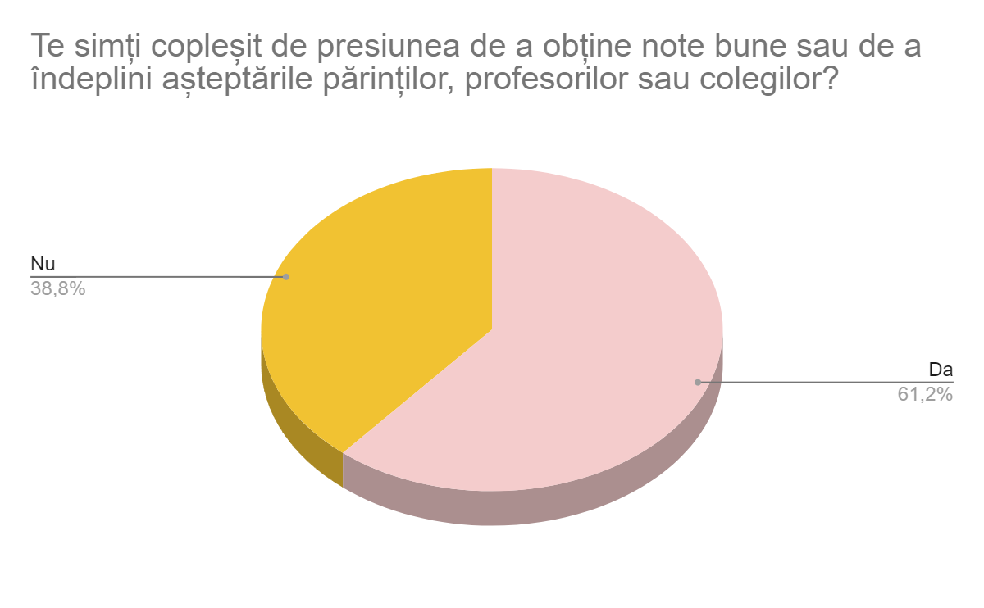
Fig. 3. Influența opiniei celor din jur cu privire la rezultatele academice ale studenților din România

Slide 16
2.3. Impactul stresului și al blocajelor emoționale asupra comportamentului
Majoritatea participanților au raportat niveluri moderate până la ridicate de copleșire emoțională în situații stresante, sugerând că stresul poate afecta în mod semnificativ capacitatea lor de luare a deciziilor și controlul impulsurilor.
Înțelegerea și gestionarea adecvată a răspunsului la stres și a copleșirii emoționale sunt esențiale pentru promovarea sănătății mintale și a succesului academic, iar intervențiile de sprijin pentru studenți pot contribui semnificativ la îmbunătățirea calității vieții și a performanțelor lor pe termen lung.

Slide 17
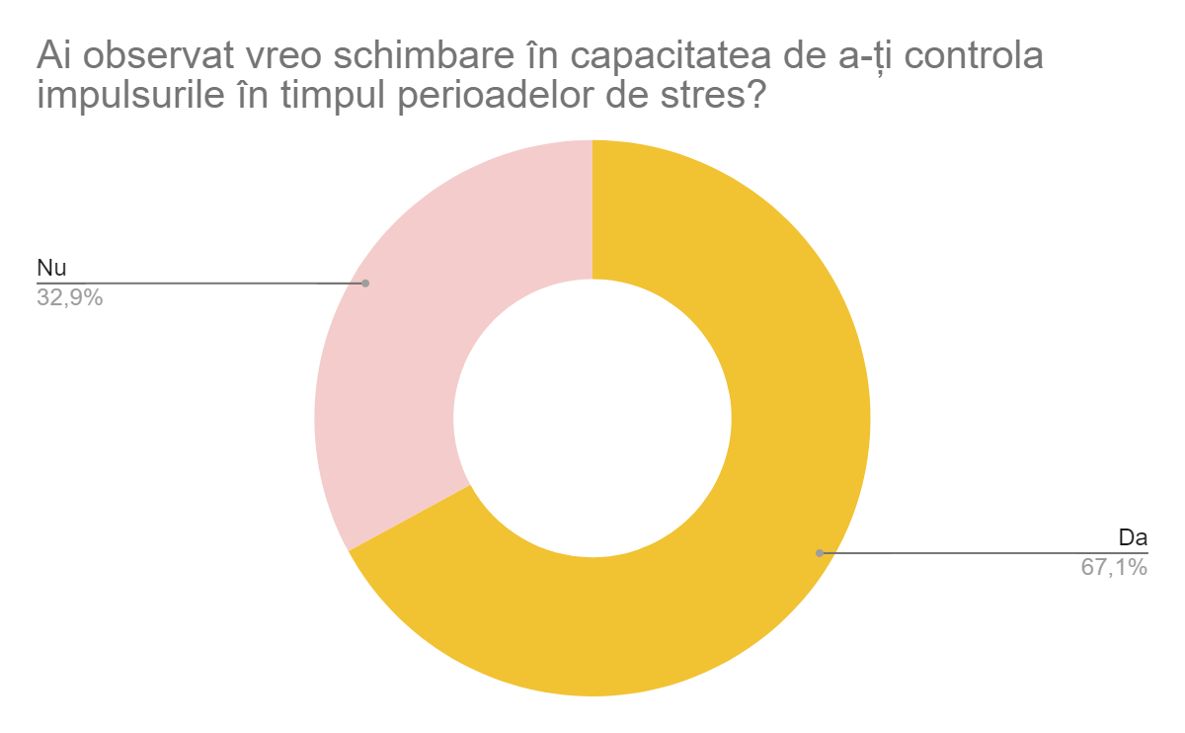
Fig.4. Tendința studenților români de a acționa impulsiv în fața situațiilor critice

Slide 18
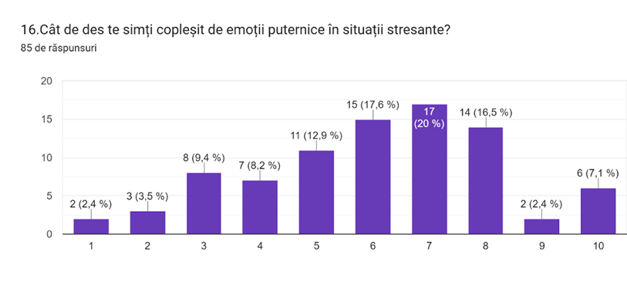
Fig.5. Frecvența cu care studenții din România se simt copleșiți de trăirile lor în situațiile critice

Slide 19

03
Concluzii

Slide 20
Studenții din România sunt afectați în mod magistral de stresul academic și de blocajele emoționale care au loc în cadrul actului educațional, fapt care le afectează dramatic performanța academică, dar și sănătatea fizică și emoțională. Sesizăm o relație de invers proporționalitate între stres și progresul pe plan academic.
Există simptomatologia specifică persoanelor care se confruntă cu stresul cronic și cu blocajele emoționale în cazul studenților aparținând eșantionului nostru. Câteva astfel de simptome: creșterea ritmului și a frecvenței cardiace, lipsa somnului, schimbări majore în comportamentul alimentar și un nivel sporit al anxietății.

Slide 21
Un nivel ridicat de stres academic minimizează performanța academică. Potențialele blocaje emoționale și stresul contribuie la absenteism, inabilitatea de a-și finaliza la timp sarcinile sau chiar nepromovarea examenelor.
Tinerii se plâng și de degradarea stării lor de sănătate prin reducerea numărului de ore dormite pe noapte, migrând către o alimentație nesănătoasă pentru a câștiga timp.

Slide 22
Toate aceste probleme impactează în mod negativ mentalul studentului român:
stima de sine devine din ce în ce mai scăzută,
gradul de motivație scade covârșitor,
tânărul se simte copleșit de emoțiile pe care nu le mai poate gestiona în mod eficient.
Din acest motiv, studenții sunt predispuși la un comportament impulsiv și irațional în momentele critice, luând decizii pripite doar pentru a scăpa de contactul cu stresul.

Slide 23
Diverse locuri, aceleași probleme
România
O comparație a impactului pe care stresul și blocajele emoționale îl au asupra factorilor de interes din cercetarea noastră
Ghana
Cât de mari sunt asemănările și diferențele?

Slide 24
Cercetare cu o temă asemănătoare^{[7]}
Eșantion: studenții din Universitatea de Afaceri din Cape Coast.
Rezultate similare:
scăderea motivației academice,
absenteism,
depășirea termenelor limită ale sarcinilor pe care le au de efectuat.

Slide 25
—E.Brobby
“Cu cât stresul este mai mare, cu atât studenții vor avea rezultate mai slabe la învățătură”.

Slide 26
E. Brobby^{[7]} recomandă:
implementarea unor programe prin care studenții să fie educați cu privire la modalitățile de gestiune ale stresului și a sporirii atenției.
exercițiile fizice, un program echilibrat cu privire la somnul nostru, dar și metodele de organizare ale timpului pot spori performanța academică a studenților.
Blocajele emoționale și stresul pot deveni adevărate obstacole în atingere obiectivelor personale, atât pe plan profesional, cât și personal, dacă nu reușim să le controlăm într-un mod eficient.

Slide 27

A picture is worth a thousand words

Slide 28
Bibliografie
[1] Emotional blockage:What is it and how to overcome it.
https://blog.cognifit.com/emotional-blockage/, accesat la 10 aprilie 2024.
[2] APA Dictionary of Psychology.
https://dictionary.apa.org/emotional-blocking, accesat la 5 mai 2024.
[3] Cum putem să ne eliberăm din blocajele emoționale.
https://psiholog-marinela-croitoru.ro/cum-putem-sa-ne-eliberam-din-blocajele-emotionale/
[4] Goleman, D.(2018). Inteligența emoțională, București: Curtea Veche.

Slide 29
[5]Sergerie, K., Chochol, C., Armony, J.L. (2008). The role of the amygdala in emotional processing: A quantitative meta-analysis of functional neuroimaging studies în Neuroscience & Biobehavioral Reviews, Volume 32, Issue 4, 2008, 811-830.
[6]Lindquist, K. A., Wager, T. D., Kober, H., Bliss-Moreau, E., Barret, L.F. (2012). The brain basis of emotion: A meta-analytic review în Behav Brain Sci, Volume 35, Issuee, June 2012, 121-143.
[7]Brobbey, E. (2021). The impact of stress on the academic performance of students in the University of Cape Coast, School of Business în Academia Open, 7 July 2021.
[8] The 5 Fs: fight, flight, freeze, flop and friend.
https://rapecrisis.org.uk/get-help/tools-for-victims-and-survivors/understanding-your-response/fight-or-flight/ , accesat la 10 aprilie 2024.

Slide 30
[9] Trauma Response (The 4 F’s – Fight, Flight, Freeze, and Fawn).
https://www.hricdubai.com/trauma-response-the-4fs/ ,accesat la 10 aprilie 2024.
[10] Supporting students through the fight, flight or freeze response.
https://www.3plearning.com/blog/supporting-students-through-the-fight-flight-or-freeze-response/ , accesat la 10 aprilie 2024.
Stresul, Blocajele Emoționale și Impactul Lor Asupra Sănătății.
https://viataluminata.com/dezvoltare-personala/stresul-blocajele-emotionale-si-impactul-lor-asupra-sanatatii/ , accesat la 6 mai 2024

Slide 31
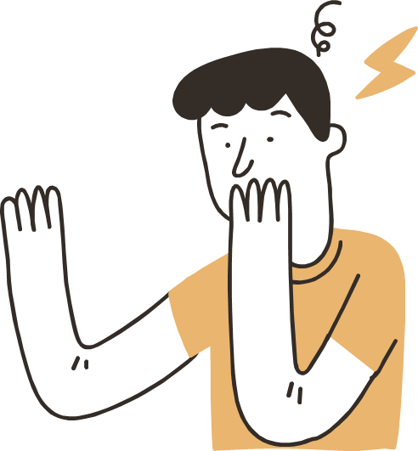
Vă mulțumim pentru atenția acordată!

